Slide 1
LIST

Slide 2
PENDAHULUAN
List diperlukan untuk menampilkan informasi yang bersifat berurutan dan biasanya ditampilkan dalam bentuk daftar. HTML menyediakan beberapa jenis List, yaitu :
1. List tanpa nomor / Unordered list / Bulleted list
2. List dengan nomor / Ordered list / numbered list
3. List Definisi / definition list

Slide 3
List tanpa nomor / Bulleted list
Tag untuk membuat list tanpa nomor dimulai dengan tag <UL>. Kemudian untuk menampilkan daftar butir-butir yang diinginkan menggunakan tag <LI>, dan untuk mengakhirinya ditutup dengan </UL>

Slide 4
Contoh Program
<html>
<head>
<title>List 1</title>
</head>
<body>
Daftar Negara Asia Tenggara <HR>
<UL>
<LI> Indonesia
<LI> Malaysia
<LI> Singapura
<LI> Vietnam
</UL>
</body>
</html>
SIMPAN DENGAN NAMA FILE
LIST1.HTML

Slide 5
JENIS – JENIS BULLET
Jenis Bullet pada list ini dapat diubah sesuai dengan bullet yang tersedia yaitu :
Type Bentuk
disc ●
Square ■
Circle ○

Slide 6
CONTOH PROGRAM
SIMPAN DENGAN NAMA FILE
TYPELIST1.HTML
<HTML>
<HEAD>
<TITLE>Type - type List</TITLE>
</HEAD>
<BODY>
Daftar Negara Asia Tenggara <HR>
<UL type="disc">
<LI> Indonesia
<LI> Malaysia
<LI> Singapura
<LI> Vietnam
<LI> dll
</UL> <BR>
Daftar Buah-buahan <HR>
<UL type="square">
<LI> Jeruk
<LI> Apel
<LI> Nenas
<LI> Anggur
<LI> dll
</UL> <BR>
Daftar hewan <HR>
<UL type="circle">
<LI> Harimau
<LI> Singa
<LI> Kuda
<LI> Jerapah
<LI> dll
</UL>
</BODY>
</HTML>

Slide 7
List dengan nomor / Numbered list
Tag untuk membuat list dengan nomor dimulai dengan tag <OL>. Kemudian untuk menampilkan daftar butir-butir yang diinginkan menggunakan tag <LI>, dan untuk mengakhirinya ditutup dengan </OL>
Contoh :
<HTML>
<HEAD>
<TITLE>Numbered List</TITLE>
</HEAD>
<BODY> Daftar Program Studi Fakultas Ekonomi UNIKOM <HR>
<OL>
<LI> Manajemen
<LI> Akuntansi S1
<LI> Akuntansi D3
<LI> Keuangan Perbankan
<LI> Manajemen Pemasaran
</OL>
</BODY>
</html>
SIMPAN DENGAN NAMA FILE
Nomor_List.HTML

Slide 8
List dengan nomor / Numbered list
Secara default jenis urutan nomor pada numbered list adalah 1,2,3,…dst. Jenis ini dapat dirubah sesuai jenis yang kita inginkan dan tersedia yaitu : Type
1 Untuk menampilakan daftar dengan angka 1,2,3,… dst
I Untuk menampilkan daftar dengan angka Romawi besar
i Untuk menampilakan daftar dengan angka Romawi kecil
A Untuk menampilkan daftar dengan abjad besar
a Untuk menampilkan daftar dengan abjad kecil

Slide 9
CONTOH PROGRAM
<HTML>
<HEAD>
<TITLE>List</TITLE>
</HEAD>
<BODY>
Daftar Negara Asia Tenggara <HR>
<OL type=A>
<LI> Indonesia
<LI> Malaysia
<LI> Singapura
<LI> Vietnam
<LI> dll
</OL> <BR>
Daftar Buah-buahan <HR>
<OL type=I>
<LI> Jeruk
<LI> Apel
<LI> Nanas
<LI> Anggur
<LI> dll
</OL> <BR>
Daftar hewan <HR>
<OL type=i>
<LI> Harimau
<LI> Singa
<LI> Kuda
<LI> Jerapah
<LI> dll
</OL>
</BODY>
</HTML>
SIMPAN DENGAN NAMA FILE
Nomor_List2.
HTML

Slide 10
Nested List
Nested List yaitu bullet dapat digunakan secara bersarang, maksudnya didalam list ada list lagi.
Contoh :
<html>
<head>
<title>List</title></head>
<body>
<ul>
<li>coffe
<li>Tea
<ul>
<li>Black Tea
<li>Green Tea
</ul>
</body>
</html>

Slide 11
List Defini ( Definition List )
Pembuatan daftar definisi atau disebut definition list menggunakan tag <DL> yang terdiri dari definition term dengan tag <DT>, dan definition definition dengan tag <DD>

Slide 12
CONTOH PROGRAM
<HTML>
<HEAD>
<TITLE>List Definisi</TITLE>
</HEAD>
<BODY>
<DL>
<DT> HTML
<DD> HyperText Markup Language,.........
blablabla
<DT> HTTP
<DD> HyperText Transfer Protocol ,.........
blablabla
</DL>
</BODY>
</HTML>
SIMPAN DENGAN NAMA FILE
List_Definisi.HTML

Slide 13
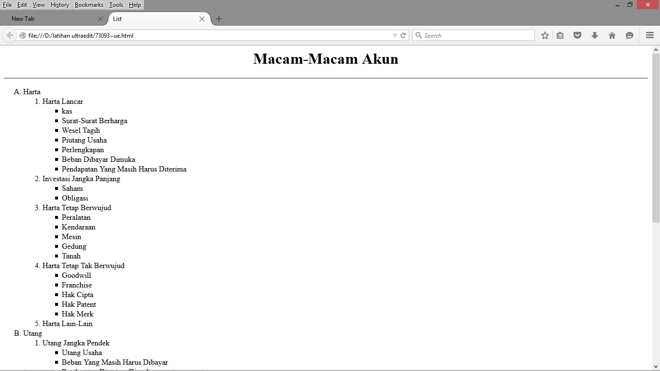
L A T I H A N
Buatlah contoh halaman web dengan menggunakan daftar dengan model ordered list dan unordered list untuk menampilkan informasi sebagai berikut :

Slide 14
S E L E S A I

